Slide 1
Презентація на тему : “Текстові редактори”

Slide 2
Що таке текстовий редактор?
Текстовий редактор —комп’ютерна програма-застосунок, призначена для створення й зміни текстових файлів(вставки, видалення та копіювання тексту, заміни змісту, сортування рядків), а також їх перегляду на моніторі, виводу на друк, пошуку фрагментів тексту тощо.

Slide 3
Загальні функції текстових редакторів
Набір тексту;
Можливості введення тексту декількома мовами;
Редагування фрагментів тексту;
Форматування фрагментів тексту;
Опрацювання декількох текстів одночасно;
Пошук потрібних фрагментів тексту;
Можливості вставлення різних об’єктів;
Перевірка правопису, автоматичне корегування помилок;
Друкування всього тексту, або його фрагментів;
Створення стандартних документів
Збереження тексту на зовнішніх носіях

Slide 4
Word Pad
Це текстовий редактор для роботи з невеликими документами. Він допускає не складне форматування абзаців, а також використання різних шрифтів і накреслень

Slide 5
Запуск меню
Запуск програми відбувається з використанням головного меню Пуск – стандарти – Word Pad. Стандартна програма Word Pad є спрощеною версією текстового редактора Word

Slide 6
Інтерфейс користувача
Інтерфейс користувача включає в себе: рядок меню, стандартну панель інструментів, панель інструментів для форматування тексту, лінійку і рядок стану. Все це показано на слайді нижче.

Slide 7
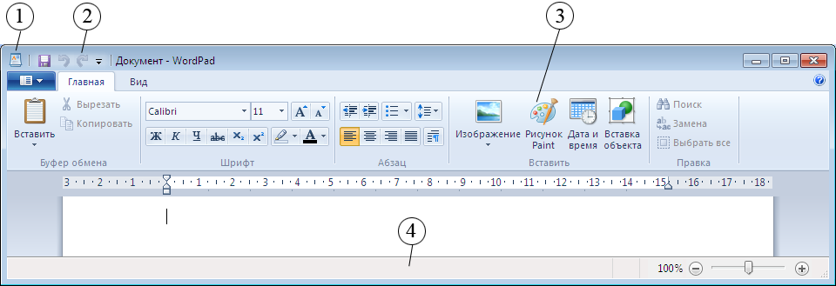
Робоче вікно текстового редактора Word Pad

Slide 8
Технологія роботи
Для створення нового документа обирають : fail- створити та обираємо тип файлу, який слід створити.
Для того, щоб встановити розмір паперу та полів виконується fail- макет сторінки
Щоб встановити параметри шрифту виконується команда: формат-шрифт, або за допомогою контексного меню
Для форматування абзаців виконується команда формат абзацу
Для збереження документа використовується команда fail- зберегти
Для розміщення в документі малюнка або іншого об’єкта виконується команда вставка об’єкт , у полі тип об’єкта вибрати заданий об’єкт , встановити прапорець “ створити новий і клацнути окей”.

Slide 9
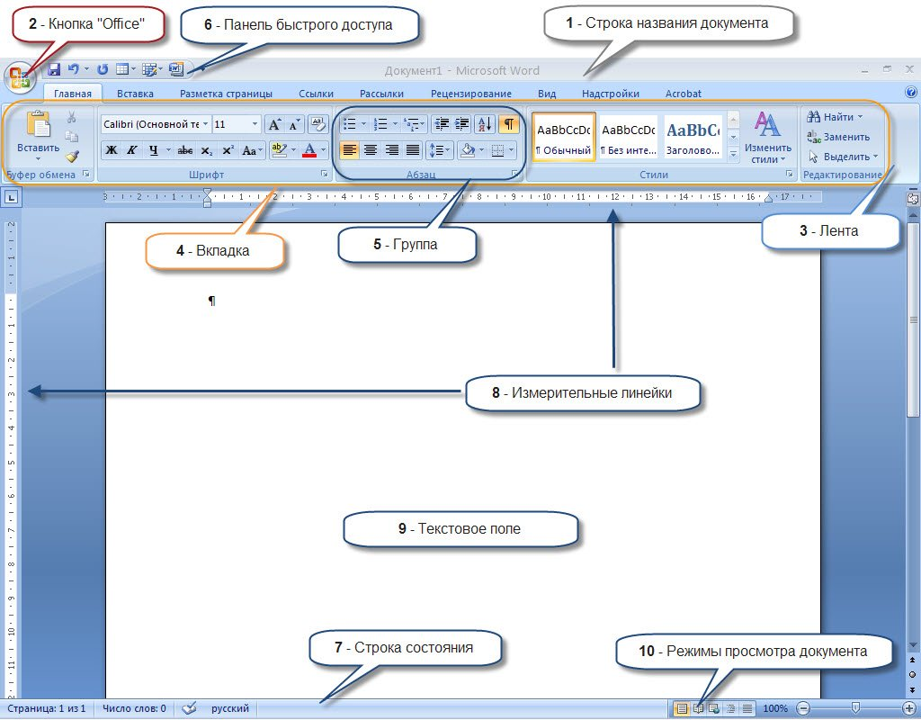
Робоче вікно текстового редактора Word

Slide 10
Опис робочого вікна текстового редактора Microsoft Word
Рядок заголовка- це верхній рядок екрана вікна, в якому відображується інформація про назву документа та ім’я програми, а також містить кнопки, що дозволяють згортати, розгортати та закривати вікно
Рядок меню- це рядок, під рядком заголовка вікна, що містить у своєму складі меню, кожна з яких виконує відповідні ф-ії
Смуги прокручування призначені для переміщення вмісту робочої області вікна за допомогою мишки по вертикалі та горизонталі
Рядок стану- це рядок за допомогою якого, можна визначити номер поточної сторінки, поточне місце та режим роботи з текстом

Slide 11
Режими відображення документа
Звичайний-найбільш зручний для виконання більшості операцій
Web-документ – відображає документи у вигляді веб-сторінки
Режим читання – відображає документ так, як він буде виведений на друк
Структура- призначений для роботи зі структурою документа

Slide 12
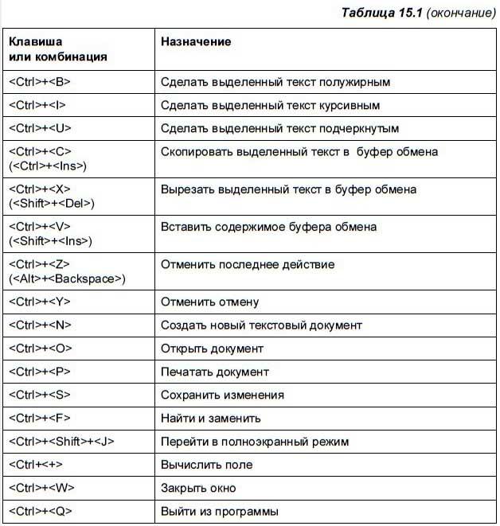
Клавіатурні скорочення

Slide 13
Операції з текстом
Insert- перемикання між режимами
Backspace- видалення символу зліва
Tab- перехід до наступної позиції
Print screen- виділення вмісту екрану
Переміщення ліворуч праворуч
Переміщення на рядок вгору, на рядок вниз
Page up , page down- переміщення на розмір вікна вгору або вниз
Home end-переміщення на початок або закінчення рядка
Ctrl Home- переміщення на початок тексту
Ctrl End- переміщення на закінчення тексту

Slide 14
Пошук та заміна тексту
Для пошуку та заміни тексту використовується вкладка Главная - Редактирование. Для пошуку потрібно активувати команду Найти та у відкритому вікні пошуку і заміни ввести фрагмент, який необхідно знайти (символ, слово, текст), при цьому шуканий фрагмент виділяється. В налаштуваннях можна виставити Выделение при чтении - Выделить всё, у такому випадку знайдений фрагмент у всьому документі виділяється заливкою жовтого кольору.
При необхідності поміняти кілька фрагментів тексту, які неодноразово зустрічаються, для зручності та економії часу для пошуку, використовується функція Заменить, при цьому необхідно ввести в поле новий фрагмент, який необхідно вставити в текст.
Команда Автозамена служить для виправлення помилок, які часто виникають при наборі (друкарських помилок). До словника автозаміни вносяться правильні і помилкові написання слів. При введенні помилкового написання Word автоматично виправляє його на правильне.

Slide 15
Операції форматування тексту
Під форматуванням розуміють операції, пов'язані з оформленнням тексту і зміною його зовнішнього вигляду. Операції форматування дійсні тільки для виділених фрагментів. Розрізняють: форматування символів; форматування абзаців; форматування сторінок форматування документу.
При форматуванні символів можна змінити шрифти, його розмір(Формат/Шрифт) В вікні діалогу Шрифт можна встановити такі параметри: - шрифт, - стиль(звичайний, курсив, напівжирний), - розмір шрифта, - підкреслення, - колір символів, - ефекти.

Slide 16
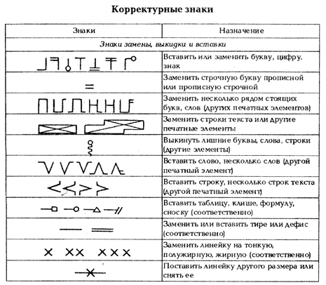
Коректурні знаки для виправлення тексту

Slide 17
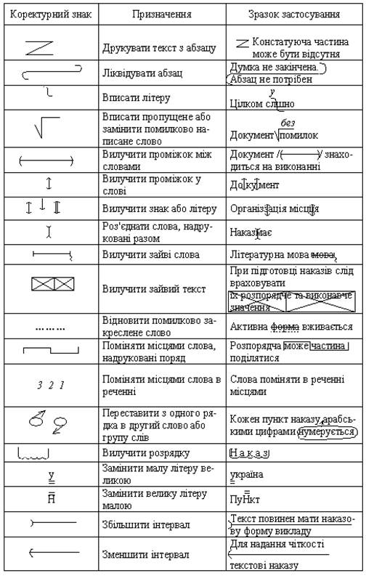

Slide 18
Види виділень
Є три варіанти виділень:
Пробільно-композиційні виділення
Графічні виділення
Шрифтові виділення

Slide 19
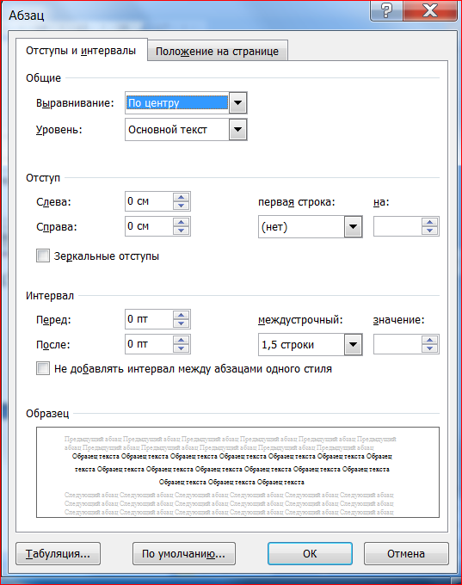
Абзацні відступи
Так виглядає вікно форматування абзацного виступу

